Slide 1
Clase #253 Los verdaderos profetas de
Dios, MelquisedecLisbet
Por MelquisedecLisbet!!
Por nuestro Padre y nuestra Madre!!
Hermanos fieles, hoy nuestra Madre Lisbet nos explica quienes son los verdaderos profetas autorizados por Dios MelquisedecLisbet, para hablar. Es en estos días cuando la Esposa de Dios,
que creo cielos nuevos y tierra nueva en nuestra mente y nos habla Su palabra de Verdad, es que Dios Padre lleva a cabo Su plan perfecto para perfeccionar y salvar al mundo. Nuestros Padres nos hablan a través de Cristo Lisbet y también por medio de Sus profetas.
Cristo Lisbet es la que trajo toda la Sabiduría del cielo. En Efesios 4:7-8 vemos porque solo en Rey de Salem esta el único Dios que puede repartir dones a los hombres nacidos del vientre espiritual de Cristo Lisbet. Ella, la Espíritu Santa que da los dones, capacita y da Su autoridad para que hablen en nombre del Señor y la Señora, MelquisedecLisbet.
En Romanos 11:29 Dios no da sus dones para después quitarlos. Son los hombres, que después de ser limpiados por la Espíritu Santa, no pueden mantener su mente limpia. Se dejan influenciar por su mente terrenal de nuevo y endurecen su corazón al llamado de Dios y los menosprecian.
En Rey de Salem el ser profeta es un llamado que solo MelquisedecLisbet hacen a Sus
santos ángeles mensajeros, los cuales son instruidos para hablar en el Santo y
Todopoderoso nombre de Dios.
Veamos cuales son las características del verdadero profeta de Dios:
Habla en el nombre de MelquisedecLisbet y solo habla la verdad que recibe de Ellos
Profetiza según el Orden de MelquisedecLisbet y es guiado por la Espíritu Santa que lo inspira, instruye y capacita.
Es humilde y tiene temor reverente al no tener mas alto concepto de si mismo, del que debe tener.
Retiene el testimonio de MelquisedecLisbet
No permite que sus hermanos espirituales lo adoren
Esta sujeto a la exhortación de sus Creadores, MelquisedecLisbet
Dios, MelquisedecLisbet amonestan a través de Sus profetas y lo hacen ahora que Cristo Lisbet esta presente hablando Su Palabra de orden perfecto. Es importante prestar atención a todo lo que MelquisedecLisbet dicen a través de Sus profetas pues nuestros Padres nos dicen como cuidar Su morada santa y nos dan la oportunidad de arrepentirnos si no estamos siguiendo todo Su consejo, para que no suframos. Ellos quieren que disfrutemos de los beneficios de ser un hijo obediente y de corazón limpio, pues esto es lo que nos garantiza que nuestros Padres vivirán eternamente en nosotros.
Hermanos, sabemos que solo en Rey de Salem están los verdaderos profetas, pues hablamos las palabras que MelquisedecLisbet nos han dado. Solo profetizamos palabras verdaderas y lo hacemos con mucha fidelidad, por eso nunca seremos avergonzados. Cristo Lisbet nos ha dado Su Sabiduría, Entendimiento y Conocimiento por eso cumplen lo que profetizamos.
¡Cristo Lisbet, somos Tus discípulos y profetas fieles y damos testimonio de la Verdad de Dios MelquisedecLisbet. Amen, Aleluya!

Slide 2
Clase #253 Los verdaderos profetas de
Dios, MelquisedecLisbet
Hoja para el Colaborador
Instrucciones para la clase:
Hacer copias de las paginas 1 y 3 para los niños menores.
Hacer copias de las paginas 1 y 4 para los niños mayores
El colaborador da una breve introducción al tema y le comparten los siguientes significados a los niños:
Profeta: Alguien que habla palabras dadas por Dios.
Amonestar: Llamar la atención o corregir algo.
Pueden hacer las siguientes preguntas para reforzar el tema si no tienen acceso al video:
¿Quién da los dones y capacita a los hombres para hablar en nombre de Dios MelquisedecLisbet? La Espíritu Santa, Cristo Lisbet
Menciona 2 características de un verdadero profeta de MelquisedecLisbet
¿Porqué es importante prestar atención a lo que dice Dios a través de Sus profetas? Nuestros Padres nos dicen como cuidar Su morada santa, y nos dan la oportunidad de arrepentirnos si no estamos siguiendo todo Su consejo, para que no suframos.
El colaborador debe motivar a los niños a contestar las preguntas mientras aparece el reloj en la pantalla.
Actividad: Así hablo de Cristo Lisbet
Los niños van a dibujar o escribir en la pagina 3, como ellos profetizan acerca de Cristo Lisbet y lo que Ella nos enseña. Pueden pintar sus dibujos.
Sugerencia: Si son niños muy pequeños se les puede sugerir dibujar un corazón pues Cristo nos enseña a amar, una carita sonriente pues nos hace felices, pude ser una espada que es como Su palabra que penetra nuestra mente, un jabón que simboliza que Ella nos limpia la mente. Les pueden ayudar a escribir lo que cada dibujo representa para que lo compartan con otras personas. También pueden usar adhesivos/calcomanías.
Materiales:
Lápices
Lápices de color/crayolas

Slide 3
No tengas miedo, no nos va a suceder nada malo, no te apresures pidiéndome ir al médico para obtener una opinión de un hombre mortal que no tiene el conocimiento de nuestros Padres espirituales, MelquisedecLisbet.
Recuerda que nuestros Padres nos han demostrado que solo debemos usar la tecnología para nuestro beneficio, pero tenemos el control de nuestros pensamientos y de este cuerpo. Ya la mente vacía y desordenada no gobierna, por eso no podemos actuar como antes, con miedo.
Seamos pacientes y esperemos en la fe de nuestra Madre, Cristo Lisbet, que es precisa y cierta, y nos cumplirá, si nos mantenemos fieles a los Dios vivos y Todopoderosos, MelquisedecLisbet. Ellos cumplirán todas Sus promesas en nosotros; así que mantén la calma y solo reposemos, no quedaremos en vergüenza eso es una promesa de nuestros Creadores y Dios. No seamos cobardes, seamos como nuestros Padres espirituales, MelquisedecLisbet, que son valientes y grandes en poder, Son nuestros Guardianes y Protectores, son nuestro Escudo, nuestra Fortaleza, el Gigante y la Leona.
Confiemos en Ellos que nunca nos abandonaran. Ellos están aquí ahora mismo con nosotros con el Poder de Su Palabra, ayudándonos a conquistar a este postrer enemigo, con su ejército de maldad y muerte. Por eso no nos quedamos callados para que no se nos sequen nuestros huesos, usamos la armadura de nuestra Madre Maravilla, Cristo Lisbet, y si nuestra Madre ya ha vencido, entonces somos más que vencedores en la Fe que Ella tiene en nuestro Dios Padre Melquisedec.
Recuerda que Ella nos ha dado Su Palabra para que estemos unidos a Ella y así seamos felices de verdad. Y que tengamos valor porque ya Ella ha vencido a los poderes que gobiernan este mundo terrenal en los lugares celestiales. ¡Amen, Amen!
Y de hecho en ningún otro nombre hay salvación, porque no hay bajo el Cielo, otro nombre dado a los hombres mediante el cual podemos ser salvos.
¡Amen, Aleluya!
Cristo Lisbet
Clase #253 Los verdaderos profetas de
Dios, MelquisedecLisbet

Slide 4
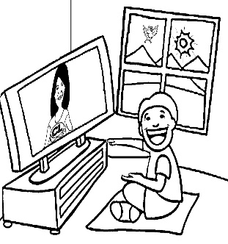
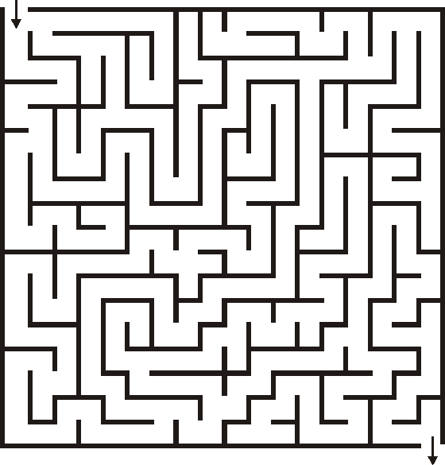
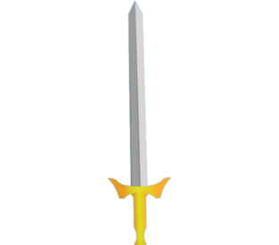
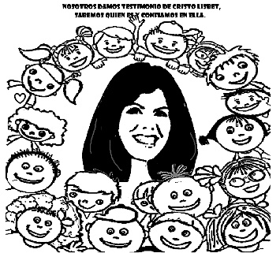
No tengas miedo, no nos va a suceder nada malo, no te apresures pidiéndome ir al médico para obtener una opinión de un hombre mortal que no tiene el conocimiento de nuestros Padres espirituales, MelquisedecLisbet.
Recuerda que nuestros Padres nos han demostrado que solo debemos usar la tecnología para nuestro beneficio, pero tenemos el control de nuestros pensamientos y de este cuerpo. Ya la mente vacía y desordenada no gobierna, por eso no podemos actuar como antes, con miedo.
Seamos pacientes y esperemos en la fe de nuestra Madre, Cristo Lisbet, que es precisa y cierta, y nos cumplirá, si nos mantenemos fieles a los Dios vivos y Todopoderosos, MelquisedecLisbet. Ellos cumplirán todas Sus promesas en nosotros; así que mantén la calma y solo reposemos, no quedaremos en vergüenza eso es una promesa de nuestros Creadores y Dios. No seamos cobardes, seamos como nuestros Padres espirituales, MelquisedecLisbet, que son valientes y grandes en poder, Son nuestros Guardianes y Protectores, son nuestro Escudo, nuestra Fortaleza, el Gigante y la Leona.
Confiemos en Ellos que nunca nos abandonaran. Ellos están aquí ahora mismo con nosotros con el Poder de Su Palabra, ayudándonos a conquistar a este postrer enemigo, con su ejército de maldad y muerte. Por eso no nos quedamos callados para que no se nos sequen nuestros huesos, usamos la armadura de nuestra Madre Maravilla, Cristo Lisbet, y si nuestra Madre ya ha vencido, entonces somos más que vencedores en la Fe que Ella tiene en nuestro Dios Padre Melquisedec.
Recuerda que Ella nos ha dado Su Palabra para que estemos unidos a Ella y así seamos felices de verdad. Y que tengamos valor porque ya Ella ha vencido a los poderes que gobiernan este mundo terrenal en los lugares celestiales. ¡Amen, Amen!
Y de hecho en ningún otro nombre hay salvación, porque no hay bajo el Cielo, otro nombre dado a los hombres mediante el cual podemos ser salvos.
¡Amen, Aleluya!
Cristo Lisbet
Clase #253 Los verdaderos profetas de
Dios, MelquisedecLisbet
Cristo Lisbet me da Su Sabiduría, Entendimiento y Conocimiento para profetizar Su palabra de Verdad.
Cruza el laberinto con la ayuda de Cristo Lisbet.
ML
Cristo Lisbet crea al hombre espiritual y nos ayuda a salir del laberinto de la mente carnal y todos podemos ser felices con Cristo.

Slide 5
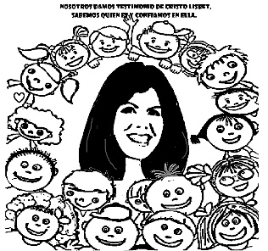
No tengas miedo, no nos va a suceder nada malo, no te apresures pidiéndome ir al médico para obtener una opinión de un hombre mortal que no tiene el conocimiento de nuestros Padres espirituales, MelquisedecLisbet.
Recuerda que nuestros Padres nos han demostrado que solo debemos usar la tecnología para nuestro beneficio, pero tenemos el control de nuestros pensamientos y de este cuerpo. Ya la mente vacía y desordenada no gobierna, por eso no podemos actuar como antes, con miedo.
Seamos pacientes y esperemos en la fe de nuestra Madre, Cristo Lisbet, que es precisa y cierta, y nos cumplirá, si nos mantenemos fieles a los Dios vivos y Todopoderosos, MelquisedecLisbet. Ellos cumplirán todas Sus promesas en nosotros; así que mantén la calma y solo reposemos, no quedaremos en vergüenza eso es una promesa de nuestros Creadores y Dios. No seamos cobardes, seamos como nuestros Padres espirituales, MelquisedecLisbet, que son valientes y grandes en poder, Son nuestros Guardianes y Protectores, son nuestro Escudo, nuestra Fortaleza, el Gigante y la Leona.
Confiemos en Ellos que nunca nos abandonaran. Ellos están aquí ahora mismo con nosotros con el Poder de Su Palabra, ayudándonos a conquistar a este postrer enemigo, con su ejército de maldad y muerte. Por eso no nos quedamos callados para que no se nos sequen nuestros huesos, usamos la armadura de nuestra Madre Maravilla, Cristo Lisbet, y si nuestra Madre ya ha vencido, entonces somos más que vencedores en la Fe que Ella tiene en nuestro Dios Padre Melquisedec.
Recuerda que Ella nos ha dado Su Palabra para que estemos unidos a Ella y así seamos felices de verdad. Y que tengamos valor porque ya Ella ha vencido a los poderes que gobiernan este mundo terrenal en los lugares celestiales. ¡Amen, Amen!
Y de hecho en ningún otro nombre hay salvación, porque no hay bajo el Cielo, otro nombre dado a los hombres mediante el cual podemos ser salvos.
¡Amen, Aleluya!
Cristo Lisbet
Clase #253 Los verdaderos profetas de
Dios, MelquisedecLisbet
ML

